Slide 1

„Információvédelem menedzselése”
CXXI. Szakmai Fórum
Budapest, 2026. május 20.
Óbudai Egyetem
Bevezető gondolatok
Dr. Tarján Gábor
Hétpecsét Információbiztonsági Egyesület,
al-elnök
www.hetpecset.hu
Notes:
Információvédelem Menedzselése LVI. Szakmai Fórum

Slide 2


HÉTPECSÉT INFORMÁCIÓBIZTONSÁGI EGYESÜLET
  2001-től óta „Értékteremtő munkacsoport”
    MagiCom + Szenzor + magánszemélyek
    BS7799 szabvány fordítás
    oktatási tematikák készítése
  2004-ben 12 magánszemély megalakítja a
Hétpecsét Információbiztonsági Egyesületet
          Céljaink B2B:
          - az információs társadalom biztonságának támogatása
          - az információvédelem kultúrájának és ismereteinek terjesztése, a tudatosság kialakítása
          - információvédelmi szakmai műhely létrehozása
2
Notes:
Információvédelem Menedzselése LVI. Szakmai Fórum

Slide 3

Tagnyilvántartásunk:
42 tag 28 aktív tag
egyéni pártoló tag >50
28 céges partoló tag 11 aktív pártoló

Slide 4
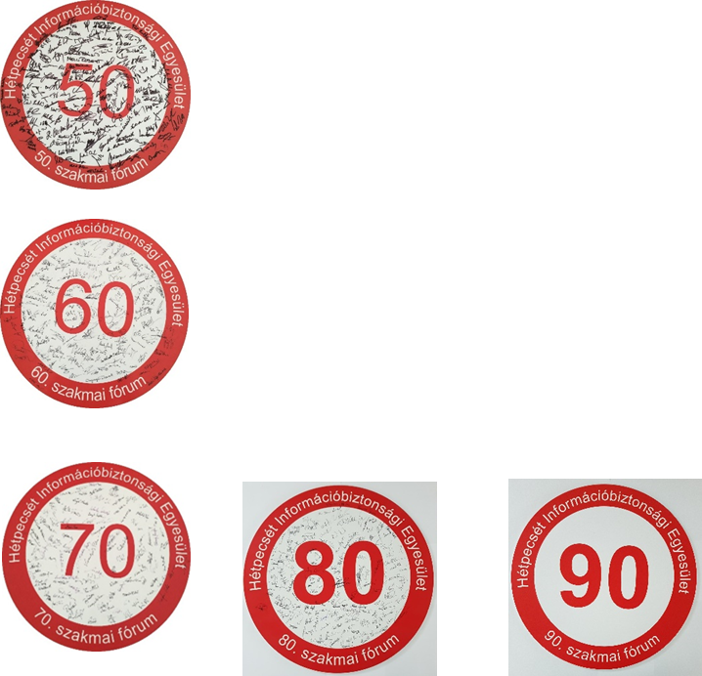


Algoritmusok az életünkben 1.
Minden páratlan
hónap
(január, március, május, szeptember, november)
harmadik szerdája
kivétel július!
1 20
2026. március 18.
100
110
4
Notes:
Információvédelem Menedzselése LVI. Szakmai Fórum

Slide 5
Az
„Év információbiztonsági újságírója
(tartalomszolgáltatója)”
(2006 óta) és az
„Év információvédelmi szak- és diplomadolgozata”
(2006 illetve 2007 óta) cím elnyerésére
CPE pontok
Algoritmusok az életünkben 2.

Slide 6

PÁLYÁZATI FELHÍVÁS
„Az év információbiztonsági tartalom előállítója 2026”
Jelentkezési határidőink volt!!! 2026.05.01.
Tartalom előállító
Min. 5 darab 2025. január 1. utáni referencia publikáció (illetve nyilvánosan elérhető link), melyek
  IKT biztonsági technológiákról,
  IKT biztonság gazdasági hatásairól,
  Információ- és adatvédelemről,
  Információvédelmi menedzsment rendszerekről
Notes:
Új kiírás és feltételek: vigyázó szemetek…

Slide 7

PÁLYÁZATI FELHÍVÁS
„Az év információbiztonsági szak- és diplomadolgozata - 2026”
idén 20. alkalommal
részletek hamarosan a honlapon
Széles körből várjuk a jelentkezést:
egyéb iskola vagy nem iskolarendszerben végzős hallgató, aki záró-dolgozatot készít a tanulmányi követelményei alapján; valamint minden olyan szerző, aki a témakörben egyéb tanulmányt tett közzé (könyv, tanulmány, folyóiratcikk, stb.)
Notes:
Új kiírás és feltételek: vigyázó szemetek…

Slide 8
Hírek a jövőből
Fontos szakmai események (társszervezetek rendezvényei):
2026.05.22. IBF továbbképzés (Gill & Murry) 8:30-12:30
2026.05.29. A (kiber)biztonság gyakorlatAI (NKE)
2026.06.02. ISACA Budapest Chapter éves konferencia (NKE)
2026.07.28-31. ISACA CRISC Exam Preparation Course (on-line)
2026.09.24. ITBN (Bálna)
2026.10.21. Hacktivity (Lurdy)
… és a kibernaptár: https://kibernaptar.hu/

Slide 9
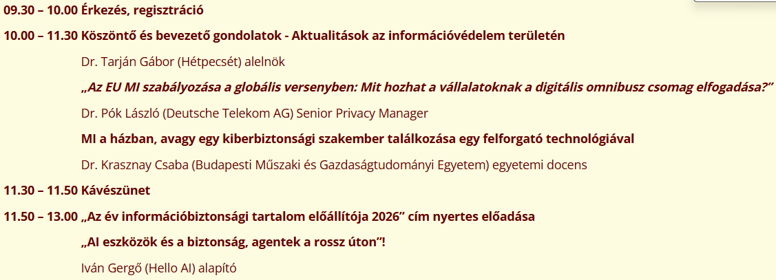
A 121. program – 2026.05.20.
9
Notes:
Információvédelem Menedzselése LVI. Szakmai Fórum

Slide 10
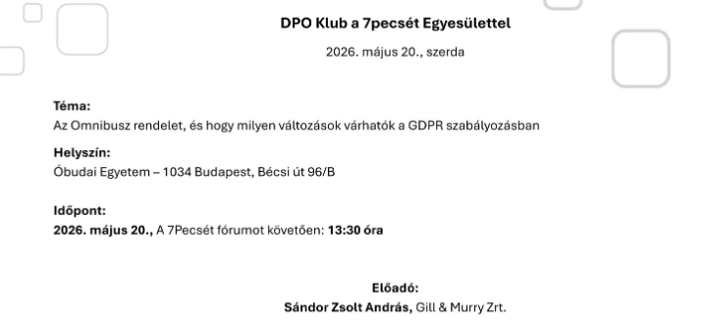
DPO Klub – Mai programja
Notes:
Információvédelem Menedzselése LVI. Szakmai Fórum

Slide 11


A rendezvényünk értékelő lapja

Slide 12
A jövő ...
„Információvédelem menedzselése”
CXXII. Szakmai Fórum
. . . , 2026. szeptember 16.
1 22
2026. Szeptember 16.
12
Notes:
Információvédelem Menedzselése LVI. Szakmai Fórum

